Slide 1









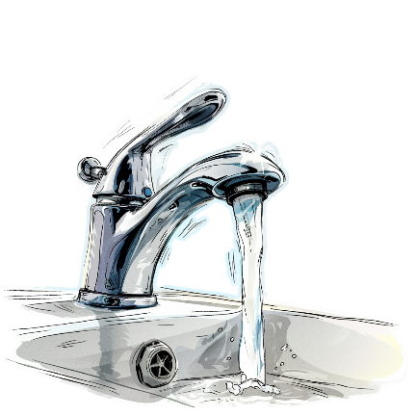









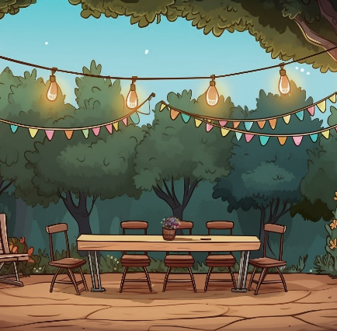









KWAŚNY
PORANEK
CZYSTA
OGIEŃ
ZŁO
ZIMA
SMUTEK
ZACHÓD
GÓRA
NOC
WSCHÓD
RADOŚĆ
DOBRO
WIECZÓR
SŁODKI
LATO
BRUDNA
DZIEŃ
DÓŁ
WODA

